Slide 1
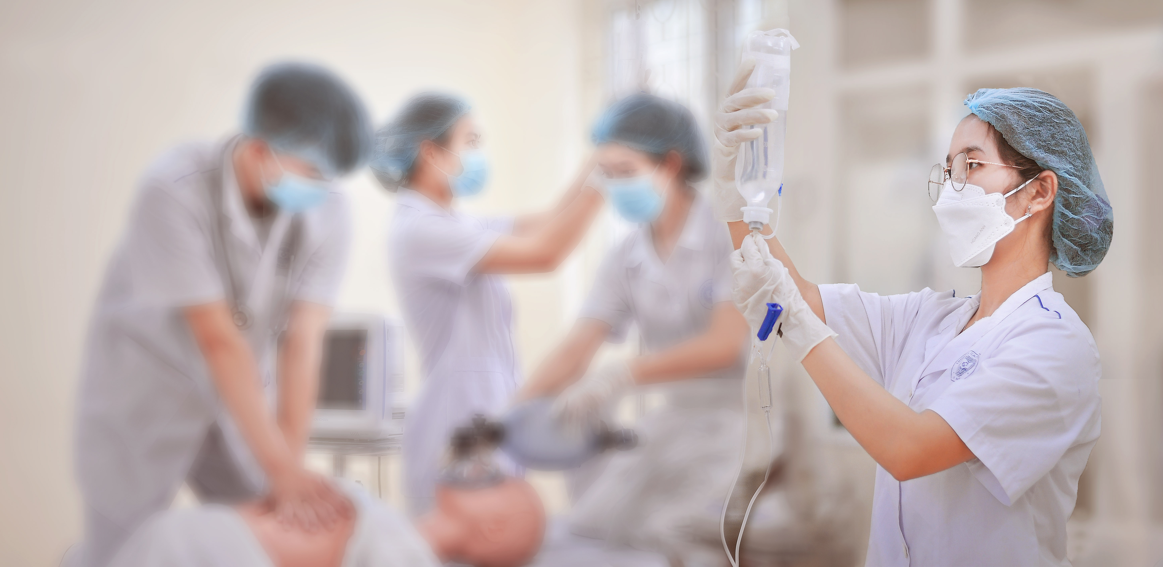
CHĂM SÓC NGƯỜI BỆNH TRƯỚC
PHẪU THUẬT

Slide 2
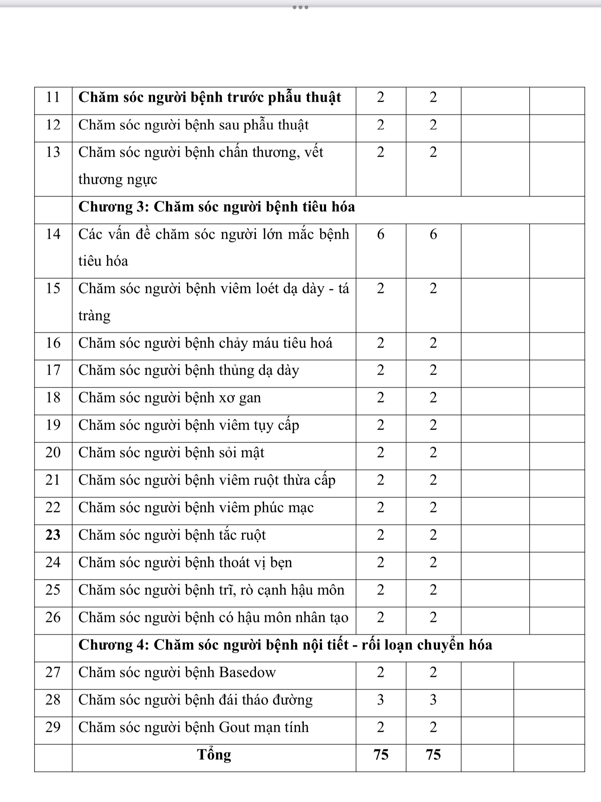

Slide 3
MỤC TIÊU HỌC TẬP
Kiến thức
1. Trình bày được chỉ định và phân loại phẫu thuật.
2. Trình bày được nội dung các bước chăm sóc người bệnh trước phẫu thuật.
3. Trình bày được quy trình chuẩn bị người bệnh trước phẫu thuật
Năng lực tự chủ và trách nhiệm
4. Thể hiện được tính tích cực, khả năng hợp tác hiệu quả với các thành viên trong nhóm học tập. Sử dụng tốt công nghệ thông tin để giải quyết bài tập.

Slide 4
ĐẠI CƯƠNG
Là một công việc quan trọng ảnh hưởng trực tiếp đến phẫu thuật.
Chuẩn bị tốt sẽ hạn chế được các tai biến trong gây mê và tai biến trong quá trình phẫu thuật.
Người điều dưỡng giữ vai trò quan trọng trong việc chuẩn bị người bệnh trước phẫu thuật

Slide 5
CHỈ ĐỊNH PHẪU THUẬT
- Chẩn đoán bệnh chính xác
- Điều trị triệt căn
- Điều trị tạm thời
- Thẩm mỹ
- Tái tạo chỉnh hình
- Ghép cơ quan

Slide 6
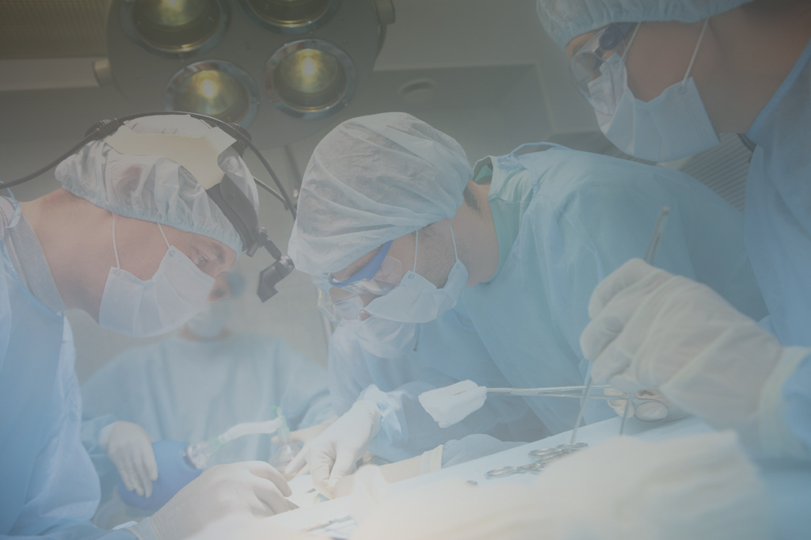
PHÂN LOẠI PHẪU THUẬT
- Phẫu thuật triệt để
- Phẫu thuật tạm thời
- Phẫu thuật cấp cứu
- Phẫu thuật trì hoãn
- Phẫu thuật có kế hoạch

Slide 7
CHĂM SÓC NGƯỜI BỆNH TRƯỚC PHẪU THUẬT
Nhận định
Dinh dưỡng. - Tiền sử
Hô hấp - Tâm lý
Tuần hoàn –tim mạch –huyết học -Tiêu hóa
Tiết niệu -Nội tiết và miễn dịch
Thần kinh trung ương -Cận lâm sàng

Slide 8
Nhận định về tiền sử sức khỏe
Tiền sử phẫu thuật
Các bệnh lý nội khoa đã mắc
Tiền sử dị ứng

Slide 9
Nhận định về tâm lý người bệnh
Tâm lý người bệnh:
+ Lo sợ đau và không thoải mái
+ Sợ do không hiểu biết
+ Sợ biến dạng cơ thể, sợ xa cách người thân, sợ chết, sợ gây mê
+ Sợ thay đổi lối sống sau phẫu thuật.

Slide 10
Nhận định về tình trạng dinh dưỡng
Đánh giá tình trạng dinh dưỡng của người bệnh trước phẫu thuật
Người bệnh có tình trạng béo phì hay suy dinh dưỡng ?

Slide 11
Nhận định tình trạng hô hấp
- Người bệnh có mắc hoặc đang điều trị các bệnh lý hô hấp mãn tính
- Tình trạng hô hấp
- Hình dáng lồng ngực

Slide 12
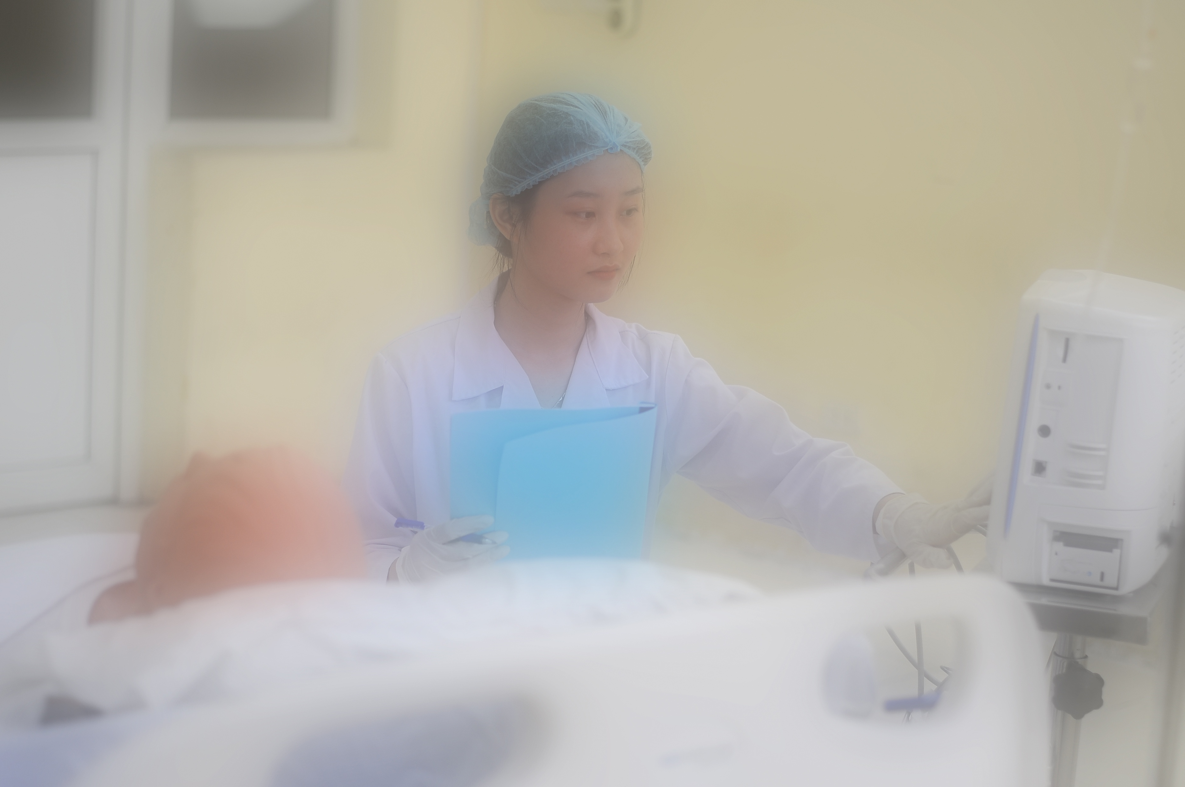
Nhận định về tình trạng tuần hoàn - tim mạch – huyết học
Tiền sử bệnh lý tuần hoàn, tim mạch và các bệnh lý về máu
Tình trạng mạch, huyết áp
Tình trạng da-niêm mạc

Slide 13
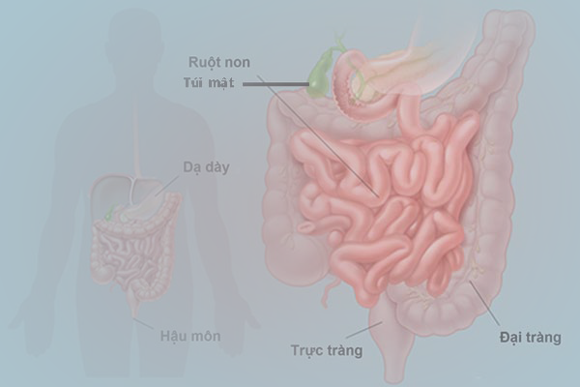
Nhận định về tình trạng hệ tiêu hóa
- Tình trạng nôn
- Tình trạng bí trung –đại tiện
- Tình trạng rối loạn tiêu hoá
- Tình trạng đau bụng
- Chức năng gan

Slide 14
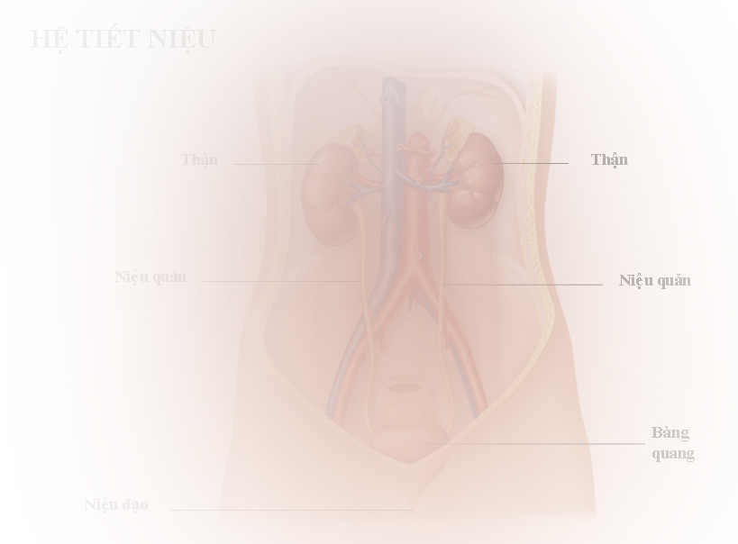
Nhận định tình trạng hệ tiết niệu
- Tiền sử các bệnh lý nội khoa về tiết niệu
- Tiền sử phẫu thuật
- Tình trạng phù
- Tình trạng bài tiết nước tiểu
- Kết quả xét nghiệm chức năng thận

Slide 15
Nhận định về miễn dịch- nội tiết
- Người bệnh có mắc bệnh lý tiểu đường không?
- Nguy cơ nhiễm trùng cao, vết thương lâu lành.
- Bệnh lý cường giáp, tuyến thượng thận không?

Slide 16
Nhận định về tình trạng thần kinh trung ương
- Nhận định tình trạng tri giác
- Đánh giá về nhận thức

Slide 17
Nhận định tình trạng cơ xương khớp
- Tiền sử viêm xương khớp.
- Nhận định tình trạng vận động và những khó khăn trong di chuyển của người bệnh.

Slide 18
Các xét nghiệm cơ bản trước phẫu thuật
- Các xét nghiệm máu
- Các xét nghiệm đánh giá chức năng thận:
- Điện tim đồ
- Các xét nghiệm nước tiểu

Slide 19
Một số chẩn đoán điều dưỡng thường gặp trước phẫu thuật
Tâm lý
- Người bệnh lo lắng về phẫu thuật và tình trạng bệnh liên quan đến thiếu kiến thức về phẫu thuật, về bệnh tật của mình
- Người bệnh lo lắng về biến chứng sau phẫu thuật liên quan đến giáo dục sức khoẻ chưa đầy đủ
Dinh dưỡng
- Người bệnh suy kiệt liên quan đến ăn uống kém và tình trạng bệnh
- Người bệnh béo phì liên quan đến chế độ ăn không hợp lý và ít vận động.

Slide 20
Hô hấp
- Người bệnh ho, khạc đờm nhiều liên quan đến viêm đường hô hấp
Người bệnh khó thở liên quan viêm đường hô hấp
Tuần hoàn
- Người bệnh tăng huyết áp liên quan đến lo sợ về tình trạng bệnh tật
- Người bệnh giảm khối lượng tuần hoàn liên quan đến mất nước, mất máu

Slide 21
Tiêu hóa
- Người bệnh đau bụng hố chậu phải liên quan đến tình trạng viêm nhiễm ở ruột thừa
- Người bệnh vàng da liên quan đến tắc mật
- Người bệnh ngứa trên da liên quan đến tắc mặt

Slide 22
Tiết niệu
Người bệnh bài tiết ít nước tiểu liên quan đến mất nước
- Người bệnh có rối loạn điện giải liên quan đến nôn nhiều
- Người bệnh tiểu buốt, tiểu máu liên quan đến tình trạng viêm nhiễm đường tiết niệu
Miễn dịch- Nội tiết
- Nguy cơ nhiễm khuẩn vết phẫu thuật liên quan đến tăng đường huyết
- Người bệnh tăng đường huyết liên quan đến thừa cân, ít vân động, chế độ ăn không khoa học

Slide 23
Lập và thực hiện kế hoặc chăm sóc người bệnh trước phẫu thuật
Chuẩn bị về tinh thần và tâm lý
Chế độ dinh dưỡng trước phẫu thuật
Chăm sóc hô hấp trước phẫu thuật
Chăm sóc tuần hoàn-huyết học trước phẫu thuật
Chăm sóc tiêu hóa trước phẫu thuật
Chăm sóc tiết niệu trước phẫu thuật
Chăm sóc vận động trước phẫu thuật
Chăm sóc nội tiết-miễn dịch
Chuẩn bị hồ sơ bệnh án

Slide 24
Chuẩn bị về tâm lý
- Tìm hiểu những lo lắng, thắc mắc của người bệnh
Giải thích cho người bệnh
- Trả lời đầy đủ các thắc mắc của người bệnh
- Trao đổi với thân nhân người bệnh những điều cần thiết

Slide 25
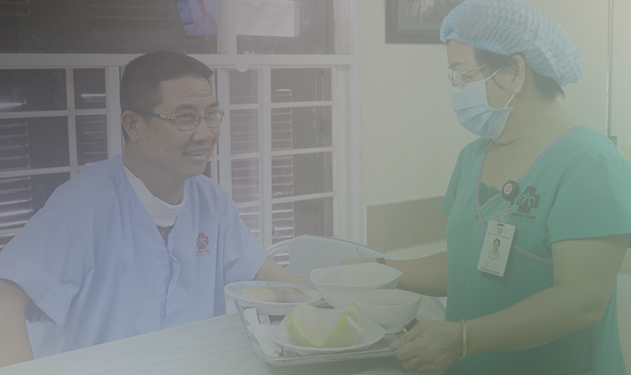
Chế độ dinh dưỡng trước phẫu thuật
- Điều dưỡng hướng dẫn người bệnh thức ăn nhiều dinh dưỡng
- Chế độ ăn cần phù hợp bệnh lý.
- Điều dưỡng thực hiện nuôi dưỡng bằng dịch truyền an toàn và đủ năng lượng.

Slide 26
Chăm sóc hô hấp trước phẫu thuật
- Kiểm tra nhịp thở
- Thực hiện kháng sinh theo y lệnh.
- Hướng dẫn người bệnh: hít thở sâu, cách thở, cách xoay trở, tư thế sau phẫu thuật, cách ho, khạc đờm.
- Trợ giúp bác sĩ đặt dẫn lưu màng phổi, chăm sóc và theo dõi tình trạng dẫn lưu.

Slide 27
Chăm sóc tuần hoàn-tim mạch-huyết học trước phẫu thuật
Kiểm tra dấu hiệu sinh tồn
Người bệnh có các bệnh lý tim mạch
- Thực hiện truyền dịch đối với người
- Đánh giá tình trạng rối loạn đông máu, thực hiện điều chỉnh tình trạng chảy máu theo y lệnh.

Slide 28
Chăm sóc tiêu hóa trước phẫu thuật
- Chăm sóc vàng da, thuốc giảm ngứa, uống nhiều nước.
- Nghỉ ngơi và dinh dưỡng hợp lý
- Người bệnh nhịn ăn 6-8 tiếng trước phẫu thuật,
- Thực hiện y lệnh đặt sonde dạ dày, tiến hành thụt tháo

Slide 29
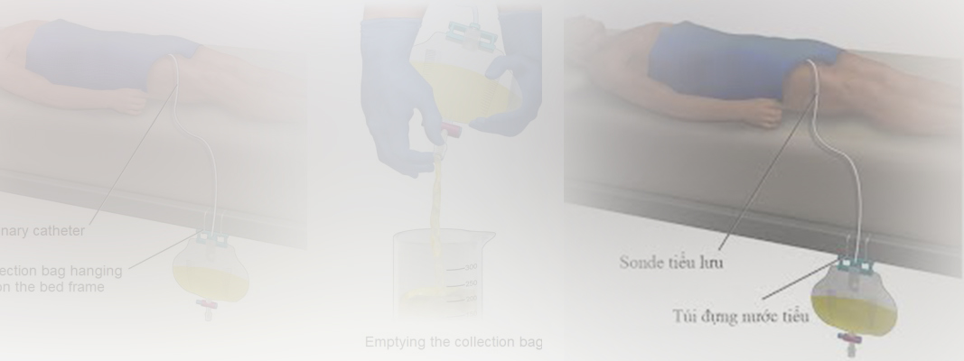
Chăm sóc tiết niệu trước phẫu thuật
Theo dõi tình trạng mất nước, rối loạn điện giải
Theo dõi số lượng nước tiểu.
Thực hiện bù đủ nước và điện giải
- Thực hiện các thủ thuật trước phẫu thuật
- Hướng dẫn người bệnh về cách chăm sóc bộ phận sinh dục

Slide 30
Chăm sóc miễn dịch- nội tiết trước phẫu thuật
- Điều dưỡng theo dõi đường trong máu và phối hợp cùng bác sĩ điều chỉnh lượng đường trong máu,
- Thực hiện tốt chế độ ăn cho người bệnh cho người bệnh đái tháo đường
- Nhiễm khuẩn trước phẫu thuật

Slide 31
Chăm sóc vận động trước phẫu thuật
- Hướng dẫn người bệnh cách đi lại vận động sau phẫu thuật
- Tháo bột để chăm sóc da nếu có và nên đặt chi trong nẹp ngay sáng ngày phẫu thuật.
- Tháo hệ thống kéo tạ và bất động chi gãy bằng nẹp.
- Hỗ trợ người bệnh vận động hay di chuyển trong thời gian trước phẫu thuật

Slide 32
Chuẩn bị hồ sơ bệnh án
- Hồ sơ bệnh án đầy đủ trước phẫu thuật.
- Có giấy cam kết chấp thuận phẫu thuật của người bệnh hoặc thân nhân người bệnh.

Slide 33
Đánh giá
- Người bệnh không lo lắng, tin tưởng vào phương pháp điều trị
- Người bệnh không có rối loạn về dinh dưỡng
- Người bệnh không có rối loạn về hô hấp
- Người bệnh không có các rối loạn về tuần hoàn
- Người bệnh không có rối loạn về tiêu hóa
- Người bệnh không có rồi loạn về tiết niệu
- Người bệnh được chuẩn bị tốt trước phẫu thuật

Slide 34
LƯỢNG GIÁ CUỐI TIẾT HỌC
Câu 1. Bệnh nhân A, có chỉ định phẫu thuật cắt túi mật, dấu hiệu sinh tồn trước phẫu thuật 1 giờ là: mạch 70 lần/phút, huyết áp 150/100 mmHg, nhiệt độ 37 độ C. Chẩn đoán chăm sóc nào dưới đây là phù hợp cho người bệnh này.
Nguy cơ nhiễm khuẩn vết phẫu thuật
Nguy cơ chảy máu trong và sau phẫu thuật
Nguy suy hô hấp sau phẫu thuật
Nguy cơ sốt sau phẫu thuật

Slide 35
Câu 2. Bệnh nhân A, có chỉ định phẫu thuật cấp cứu cắt ruột thừa, dấu hiệu sinh tồn trước phẫu thuật là: mạch 75 lần/phút, huyết áp 140/100 mmHg, nhiệt độ 38 độ C. Can thiệp điều dưỡng nào dưới đây cần thực hiện.
Báo bác sỹ hoãn phẫu thuật do cao huyết áp
Chuẩn bị người bệnh phẫu thuật cấp cứu
Điều trị cao huyết áp cho người bệnh và tiến hành phẫu thuật vào hôm sau
Điều trị cao huyết áp cho người bệnh ổn định rồi tiến hành phẫu thuật

Slide 36
Câu 3. Bệnh nhân A, có chỉ định phẫu thuật cấp cứu tắc ruột, bệnh nhân nôn nhiều, bí trung đại tiện, mạch 70 lần/phút, huyết áp 120/80 mmHg, nhiệt độ 38 độ C. Chẩn đoán chăm sóc nào dưới đây là chẩn đoán ưu tiên cho người bệnh này.
Nguy cơ trào ngược chất nôn đường hô hấp do nôn nhiều
Bệnh nhân sốt cao liên quan đến nhiễm trùng đường tiêu hoá
Bệnh nhân bí đại tiện liên quan đến cản trở lưu thông trong lòng ruột
Bệnh nhân bí trung tiện liên quan đến cản trở lưu thông trong lòng ruột

Slide 37
Câu 4. Bệnh nhân A, có chỉ định phẫu thuật cấp cứu tắc ruột, bệnh nhân nôn nhiều, bí đại tiện, mạch 70 lần/phút, huyết áp 120/80 mmHg, nhiệt độ 38 độ C. Can thiệp điều dưỡng nào dưới đây cần thực hiện trên người bệnh này.
Báo bác sỹ hoãn phẫu thuật do cao sốt cao
Đặt sonde dạ dày hút liên tục theo y lệnh
Thụt tháo cho người bệnh
Điều trị người bệnh hết sốt rồi tiến hành phẫu thuật

Slide 38
Câu 5. Bệnh nhân A, có chỉ định phẫu thuật cấp cứu khâu lỗ thủng dạ dày, mạch 75 lần/phút, huyết áp 120/80mmHg, nhiệt độ 38 độ C, Glucose máu 10,2 mmol/lit. Can thiệp điều dưỡng nào dưới đây cần thực hiện trên người bệnh này.
Hoãn phẫu thuật do đường huyết cao
Điều trị khỏi bệnh tiểu đường rồi tiến hành phẫu thuật
Chuẩn bị bệnh nhân phẫu thuật cấp cứu
Hoãn phẫu thuật do bệnh nhân sốt cao

Slide 39
Câu 7. Bệnh nhân A, có chỉ định mổ cấp cứu do viêm phúc mạc ruột thừa, kết quả xét nghiệm đường huyết trước mổ 10,6mmol/l. Chẩn đoán chăm sóc nào dưới đây phù hợp cho người bệnh này.
Nguy cơ chảy máu trong mổ liên quan đến đường huyết cao
Nguy cơ nhiễm khuẩn vết phẫu thuật liên quan đến đường huyết cao
Nguy cơ viêm đường tiết niệu liên quan đến nằm lâu
Nguy cơ viêm phổi liên quan đến nằm lâu

Slide 40
Một ngày trước phẫu thuật
Kiêm tra dấu hiệu sinh tồn
Chế độ ăn uống
Chế độ vệ sinh
Thực hiện các thủ thuật
Thực hiện thuôc theo y lệnh

Slide 41
Sáng hôm phẫu thuật
Kiểm tra lại DHST
Thay trang phục
Kiểm tra lại hồ sơ
Di chuyển người bệnh
Bàn giao người bệnh

Slide 42
Chuẩn bị phẫu thuật cấp cứu
Phẫu thuật cấp cứu gồm các chỉ định người bệnh cần phẫu thuật ngay, có thể là tối khẩn như vỡ tạng (gan,lách, thận …) vỡ dạ con , thủng phổi thủng tim. Hoặc phẫu thuật khẩn như: suất huyết tiêu hóa, thoát vị bẹn nghẹt, viêm ruột thừa, viêm phúc mạc, thủng dạ dầy …

